Slide 1
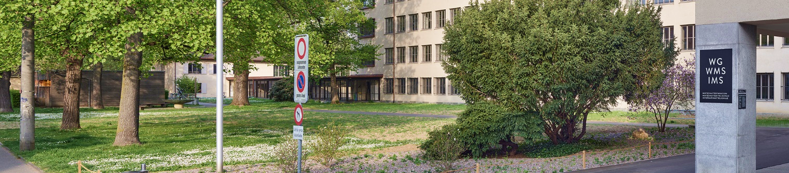

Herzlich willkommen
Wirtschaftsgymnasium und Wirtschaftsmittelschule

Slide 2
Ablauf
Die Mitglieder der Schulleitung
Unsere Hausordnung
Hinweise zu Absenzen und Urlaub
Promotionsbedingungen
Lernberichte und Standortgespräche
Wiederholung eines Schuljahres
Nachteilsausgleich und Mildeparagraph
Unser Lernatelier
Kostenüberblick
Diverses, Fragen

Slide 3

Neue Lehrpersonen
Neue Klasse
Neue Fächer
Neue Mitschülerinnen und Mitschüler
Neue Schule

Slide 4



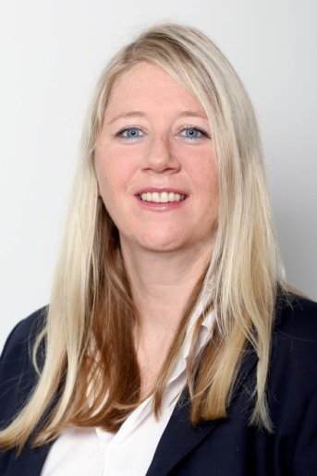
Die Mitglieder der Schulleitung
Patrick Langloh
Rektor
Enzo Marelli
Konrektor
Stefan Binkert
Konrektor
Eva Palaiologos
Konrektorin
Orhan Selami
Verwaltungsleiter
(ab Oktober)

Slide 5
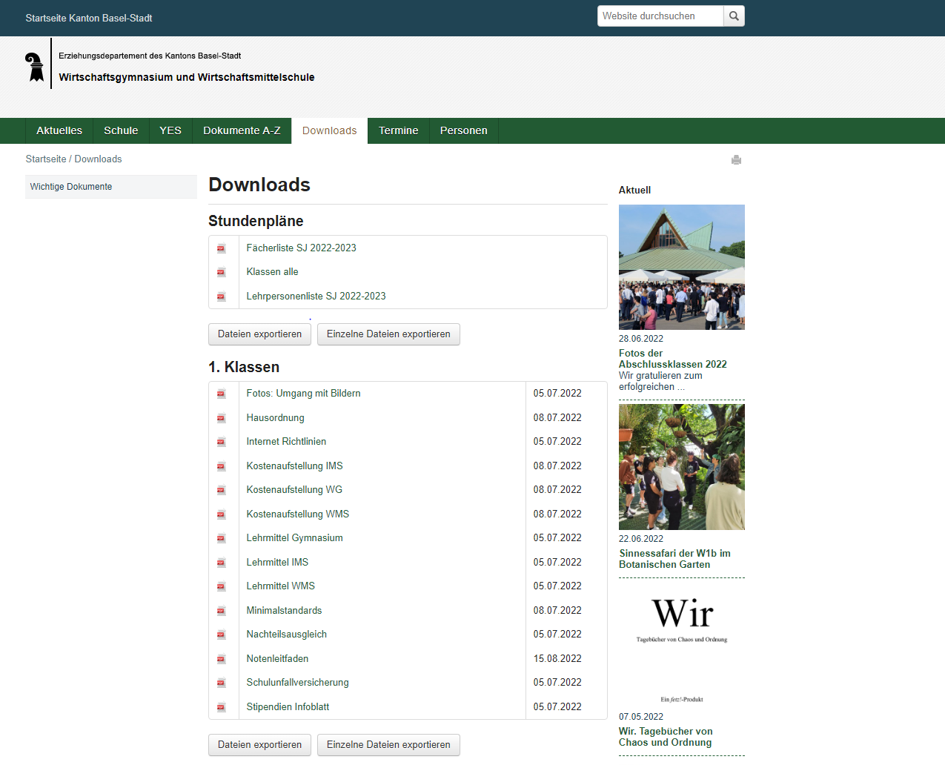
Bitte beachten…
Hausordnung
Minimalstandards
Absenzen und Urlaub (Absenzenreglement)
Notengebung (Notenleitfaden)
Nachteilsausgleich
Und vieles mehr!
⇨ Auf unserer Webseite (wg.edubs.ch) unter:
Downloads oder Dokumente A-Z

Slide 6
Unsere Hausordnung
Verpflegung
Schulbistro für Zwischenverpflegung und Mittagsmenüs
Umgang mit Mobiltelefonen usw.
Keine Bild-, Film- oder Tonaufnahmen ohne Bewilligung
Rauchen
Nur in den Raucherzonen

Slide 7
Absenzen und Urlaub
Wer nicht kommen oder bleiben kann, meldet dies umgehend auf
MS Teams der Klassenlehrperson
Entschuldigungen innerhalb von 8 Tagen der Klassenlehrperson vorlegen.
Maximal 3 Verspätungen pro Semester werden entschuldigt.
Voraussehbare Absenzen: Urlaubsgesuch mind. 14 Tage vorher bei der Klassenlehrperson einreichen.
Ferienverlängerungen können auf dieser Stufe nicht mehr bewilligt werden.
Verstösse gegen die Absenzenordnung bleiben nicht ohne Folgen…
Es lohnt sich, zur Schule zu kommen! ☺

Slide 8
Verantwortung
Präsenz – wenn immer möglich
Zusammenleben – Respekt zeigen
BYOD – Sorgfalt wird verlangt

Slide 9
Promotionsbestimmungen
Doppelte Kompensation der ungenügenden Noten
Höchstens 3 ungenügende Zeugnisnoten

Slide 10
Repetition?
Es gilt § 51 der Schullaufbahnverordnung
«Schülerinnen und Schüler des Gymnasiums und der FMS, IMS und WMS, die nicht befördert werden, können das vorausgehende Unterrichtsjahr wiederholen, wenn im Zeugnis die Summe aller Notenabweichungen von 4 nach unten um höchstens den Wert 2 grösser ist als die Summe aller Notenabweichungen von 4 nach oben.»
2 x Note 5 | 5 x Note 4 | 4 x Note 3
Abweichung nach unten: 4; nach oben: 2; Diff.: 2
2 x Note 5 | 5 x Note 4 | 3 x Note 3 | 1 x Note 2,5
Abweichung nach unten: 4,5; nach oben: 2; Diff.: 2,5

Slide 11
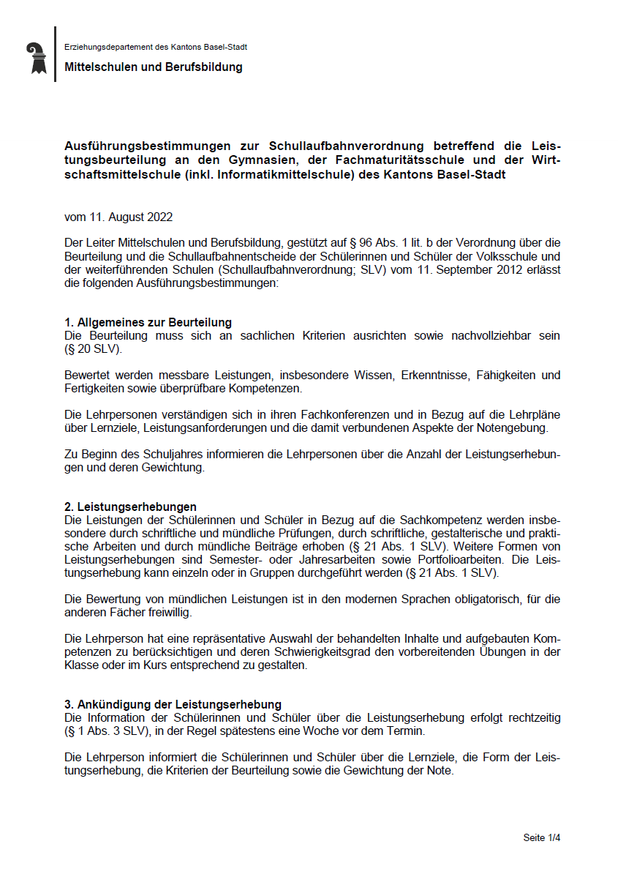
Notengebung
Bitte beachten Sie den Notenleitfaden
(Dokumente A-Z auf der Webseite)
Informationen u.a. über:
  Ankündigung von Prüfungen
  Bewertung und Abgabe
  Anzahl Prüfungen pro Woche
  und pro Semester
  Folgen von Unredlichkeiten

Slide 12
Lernberichte und Standortgespräche
Freitag, 13. Januar 2023
Lernbericht mit Notenstand
Samstag, 21. Januar 2023
Standortsgespräche für Schülerinnen und Schüler mit erheblichen Leistungsdefiziten
⇨ Angebot einer Laufbahnberatung
Januar / Februar 2023
übrige Standortgespräche mit Betreuungslehrperson

Slide 13

Unterstützung!

Slide 14
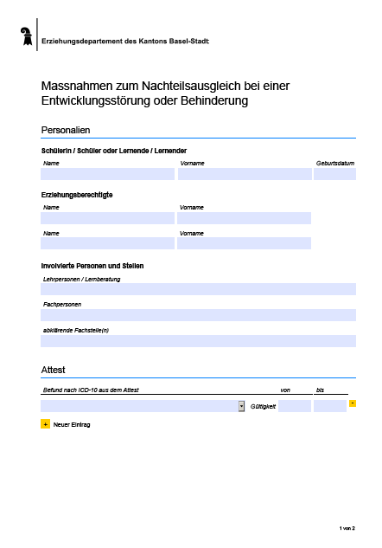
Nachteilsausgleich
Allfällige Massnahmen zum Nachteilsausgleich bei attestierten Lernstörungen, Sprachstörungen und Behinderungen können auf Antrag vereinbart werden.

Slide 15
Mildeparagraph
Schriftliche Anträge auf Anwendung des sogenannten Mildeparagraphen (§ 52 SLV) können bis spätestens 14 Tage vor der Zeugnisklassenkonferenz bei der Klassenlehrperson eingereicht werden.
Siehe Schullaufbahnverordnung, SG 410.700
www.gesetzessammlung.bs.ch

Slide 16

Lernatelier
Unterstützung in Deutsch, Englisch, Französisch, Mathematik, IKA/Informatik und den Wirtschaftsfächern
Kunst und Visuelle Kommunikation (4. Stock)
Beratung und Angebote zur Begabungs- und Begabtenförderung und für Lerncoaching
Vorübergehende Zuweisungen durch Fachlehrpersonen möglich
Dienstag und Donnerstag ab 16.10 Uhr mehrheitlich im 1. Stock

Slide 17

Ausbildungskosten
Kostenüberblick wurde verschickt.
Bei Bedarf:
- Amt für Ausbildungsbeiträge (BS)
- Nehmen Sie Kontakt mit dem
Rektorat auf.

Slide 18
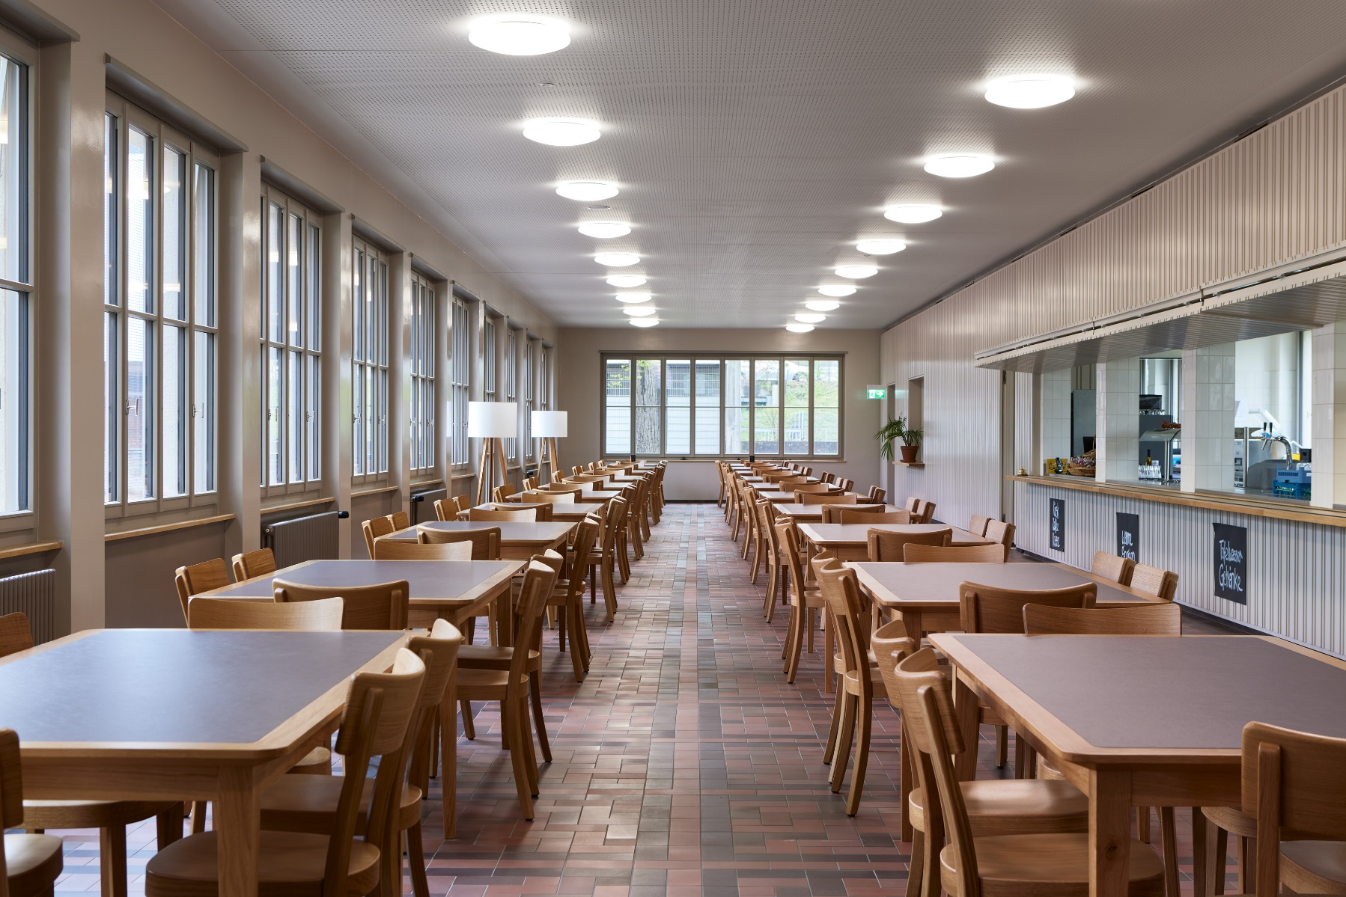
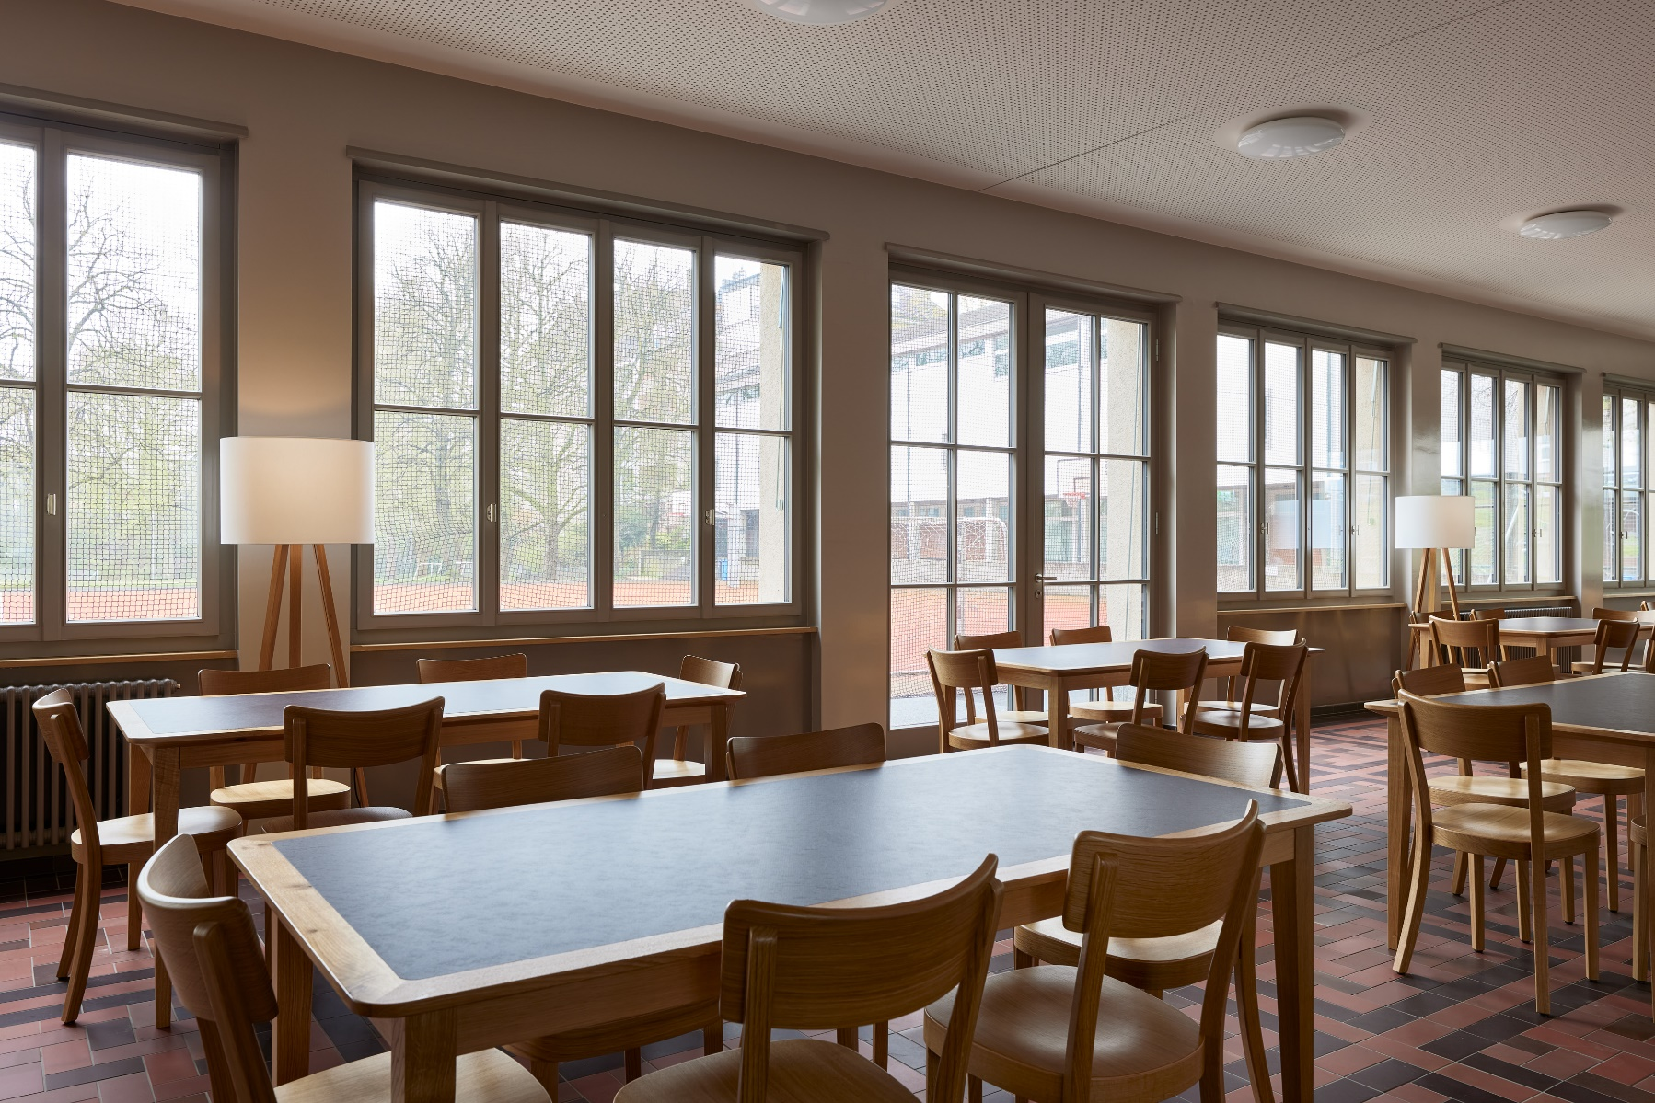
Impressionen: Schulbistro

Slide 19

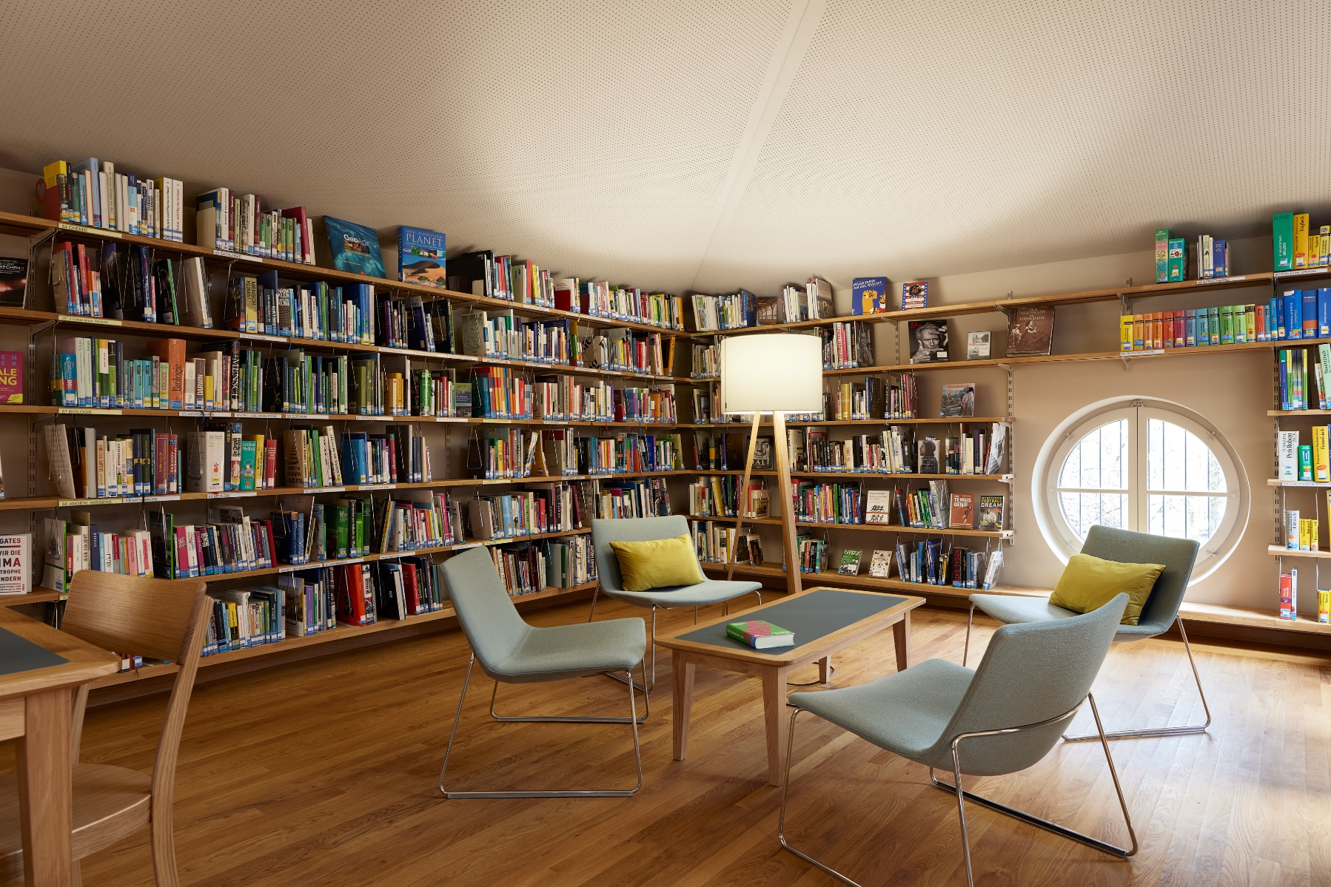
Impressionen: Mediothek

Slide 20

Fragen…

Slide 21



Zusammen geht’s besser…

